Slide 1
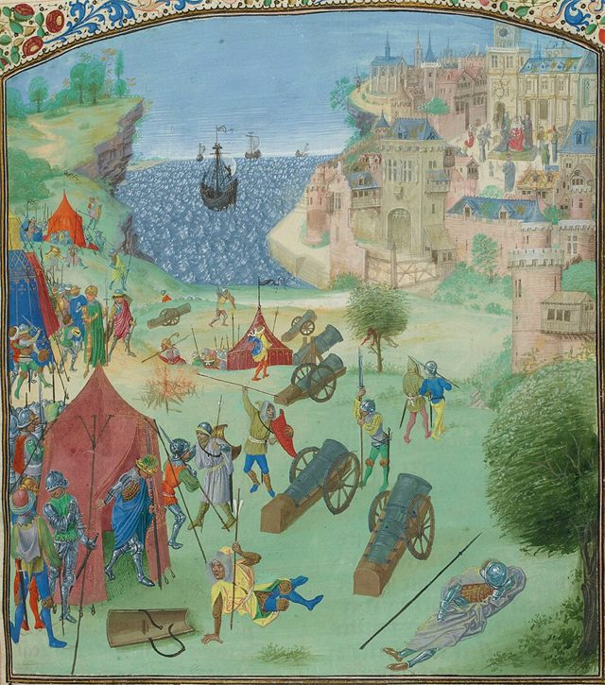
PORTUGUÊS, 1.º ANO, MÓDULO 1, LIÇÃO M1-F15, UNIDADE 3
EPI
8
E, mas, portanto
Três palavras pequenas mudam tudo o que a rapariga da cantiga sente. Vais ver como.
O cerco de Lisboa de 1384, iluminura das Crónicas de Froissart (século XV). Domínio público
lê, faz, leva
Lição M1-F15, E, mas, portanto
1

Slide 2
ABRIR, CINCO MINUTOS
EPI
«Cercaram-me as ondas» e «não tenho barqueiro»: ligas com «e», com «mas» ou com «portanto»? O que muda?
Lição M1-F15, E, mas, portanto
2

Slide 3
LER
EPI
Coordenar e subordinar
Duas orações estão coordenadas quando se ligam sem que nenhuma seja parte da outra. Na subordinação, pelo contrário, uma oração ocupa um lugar dentro da outra: é sujeito, complemento, ou acompanha um nome. O que liga duas coordenadas é uma conjunção coordenativa (ou só uma vírgula). Há também advérbios e locuções de ligação — porém, contudo, todavia, por isso — que exprimem os mesmos valores sem serem conjunções.
Lição M1-F15, E, mas, portanto
3

Slide 4
O ESSENCIAL
EPI
Três coisas a fixar
1
Orações coordenadas são orações ligadas de igual para igual por uma conjunção: e (copulativa), mas (adversativa), ou (disjuntiva), portanto (conclusiva), pois (explicativa).
2
Mudar a conjunção muda o sentido: «cercaram-me as ondas e eu à espera» não é o mesmo que «cercaram-me as ondas, mas eu à espera».
3
Nas cantigas e na crónica, a coordenação dá ritmo e encadeia ações; aprende a dividir e a classificar as orações.
Lição M1-F15, E, mas, portanto
4

Slide 5
VER, E COMPLETAR NO CADERNO
EPI
Classifica a oração em itálico
VERSO OU FRASE | ORAÇÃO | CLASSIFICAÇÃO
«se vistes meu amigo? / e ai Deus, se verrá cedo?» (Codax)
«Nom hei [eu i] barqueiro nem sei remar» (Mendinho)
«fostes-vos queixar que vos nunca louv'en[o] meu cantar; / mais ora quero fazer um cantar» (Guilhade)
«não cabiam pelas ruas principais e atravessavam lugares escusos» (Fernão Lopes)
«Na cidade não havia trigo pera vender, e se o havia era mui pouco» (Fernão Lopes)
Lição M1-F15, E, mas, portanto
5

Slide 6

AGORA NO TELEMÓVEL, QUINZE MINUTOS
EPI
Abre a lição no telemóvel
1
Lê e responde aos cartões, um de cada vez
2
No fim, o cartão extra
3
O percurso marca a lição como feita
pedrohfernandes-klk.github.io/​pt/​m1/​licao-m1-f15/​
Lição M1-F15, E, mas, portanto
6

Slide 7
PAUSA: CARTÕES NO TELEMÓVEL
EPI
Três minutos, com placar
1
Na lição, toca em «Sala» e escreve o código do ecrã e uma alcunha
2
Faz os cartões que o ecrã indica
3
Quando acabares, olha para o placar
pedrohfernandes-klk.github.io/​pt/​m1/​licao-m1-f15/​
Lição M1-F15, E, mas, portanto
7

Slide 8
SÍNTESE
EPI
Para fixar
1
Cinco valores para pôr duas orações lado a lado: copulativa, adversativa, disjuntiva, conclusiva, explicativa; o «mais» e o «nem» das cantigas cabem lá.
2
A prova da coordenação não é «aguentar-se sozinha»; é não estar dentro da outra oração.
3
Nem todo o «que» subordina: em «Acorrei ao Mestre, que o matam!» (Fernão Lopes), o «que» vale por «pois» e «que o matam» é coordenada explicativa.
Lição M1-F15, E, mas, portanto
8

Slide 9

ATÉ À PRÓXIMA AULA
EPI
No telemóvel ou no PC da escola
1
Termina o baralho da lição M1-F15 e o cartão extra
2
Espreita a lição seguinte, «Estar lá»
3
Antes de sair: foto do caderno para o portefólio
pedrohfernandes-klk.github.io/​pt/​m1/​
Lição M1-F15, E, mas, portanto
9

